Slide 1
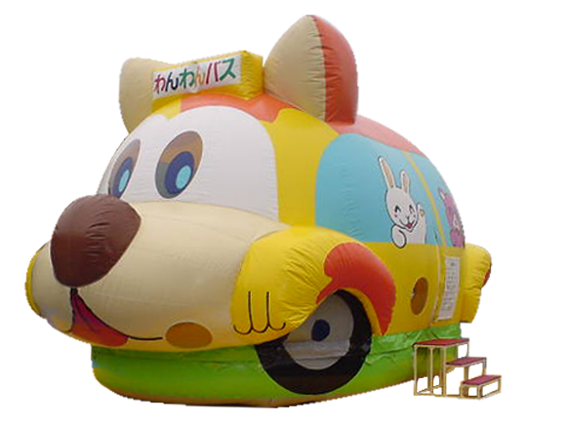
わんわんバス
ワンワン型のバスのふわふわです！
動物イベントに最適なアイテムです。
サイズ：W7.5×D4.5×H4.7ｍ
電源：100V15A×2回路
送風機：400ｗ×1台 800W×1台
対応人員：10名
運営要員：2名

